Slide 1
МУНИЦИПАЛЬНОЕ БЮДЖЕТНОЕ
ДОШКОЛЬНОЕ ОБРАЗОВАТЕЛЬНОЕ УЧРЕЖДЕНИЕ
ДЕТСКИЙ САД № 8 «РУСАЛОЧКА»
г. Кстово 3 микрорайон дом 27 телефон 2-11-93, 2-27-16, 2-17-31
Проект:
«Книга и ребенок»

Slide 2
Проект составила воспитатель
I квалификационной категории
Абдуллаева Майсат Запировна

Slide 3
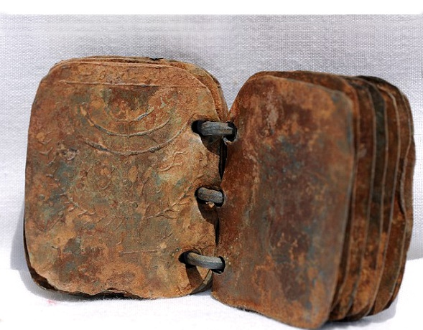
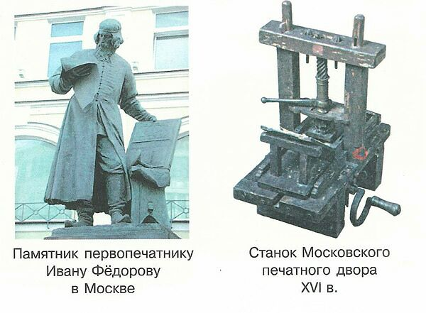
На начальном этапе проводился цикл бесед на тему «История возникновения книги», предложила просмотреть презентацию по этой теме. Познакомились с первыми видами письма (клинопись, полиптих и т.д.), изучили первые библиотеки и печатный станок выявить знание детских сказок через различные виды игр;
— привлечь родителей к совместному творчеству в рамках «Ребенок и книга»(книжка-самоделка);
— воспитывать желание к постоянному общению с книгой и бережному отношению к ней

Slide 6
Материально-техническое и методическое оснащение проекта

Slide 7
Актуальность проекта:
Процесс общения ребёнка-дошкольника с книгой – это процесс становления в нём личности. О важнейшей роли книги в формировании человека говорилось еще во времена Ярослава Мудрого. Книга должна войти в мир ребёнка как можно раньше, обогатить этот мир, сделать его интересным, полным необычайных открытий. Ребёнок должен любить книгу, тянуться к ней.
Но, как известно, современные дети всё чаще проводят своё время за компьютерными играми, просмотром телепередач и всё реже читают книги.
В условиях, когда создаются целые электронные библиотеки, трудно заставить ребёнка взять в руки книгу, тем более ребенка – дошкольника, т.к.
он является своеобразным читателем. Слово «читатель» по отношению к дошкольному возрасту условно. В действительности это слушатель, чья встреча с книгой полностью определяется взрослым человеком, начиная от выбора текста для чтения и кончая продолжительностью общения с книгой. Вкус, интерес к произведению, его трактовка, умение ориентироваться в круге детского чтения, создание системы чтения – всё это во власти взрослого. От взрослого в большей степени зависит и то, станет ли ребёнок настоящим, увлечённым читателем или встреча с книгой в дошкольном детстве мелькнёт случайным, ничего не значащим эпизодом в его жизни.
От установок взрослого также зависит и то, какое отношение к процессу чтения, к литературе вырабатывается у ребёнка.
На сегодняшний день актуальность решения этой проблемы очевидна, ведь чтение связано не только с грамотностью и образованностью. Оно формирует идеалы, расширяет кругозор, обогащает внутренний мир человека. В книгах заключено особое очарование: книги вызывают в нас наслаждение, они разговаривают с нами, дают нам добрый совет, они становятся живыми друзьями для нас.
В моей группе было проведено анкетирование родителей с целью определения степени влияния книг на формирование нравственных представлений детей, которое показало, что детей и родителей отдают предпочтение просмотру телевизора и играм на компьютере. У современных детей телевизор и компьютер, как фон жизни, их воспринимают как членов семьи, многие кушают, играют и даже засыпают под его звуки. Только из опрошенных отдали предпочтение чтению книг. Все эти факты послужили разработке данного проекта.

Slide 8
Цель:
Воспитание правильного отношения к книге, как к объекту получения знаний и удовольствия. Формирование представлений о нравственном смысле литературных произведений.

Slide 9
Задачи:
Подвести к мотивационной оценке поступков и характеров героев книг.
Закрепить знания о жанровых особенностях книг.
Активизация творческого мышления детей.
Расширить возможности сотрудничества с библиотекой, активизировать посещение библиотеки.
Познакомить детей с творчеством детских писателей и поэтов.
Познакомить детей со своеобразиеми творческой манерой иллюстраторов детских книг.

Slide 10
Участники проекта:
Дети средней группы
Воспитатель
Родители

Slide 11
Перспективный план реализации проекта:
Занятие: «Путешествие по русским народным сказкам»
Познакомить детей с автором и художником детской книги В.Г.Сутеевым.
Познакомить детей с творчеством С.Я. Маршака,
Знакомство с творчеством К.И.Чуковского;
чтение стихотворения «Доктор Айболит»
Сюжетно –ролевые игры: «Книжкина больница» «Библиотека «Книжный магазин»
Дидактические игры: «Подскажи словечко» «Составь сказку»
«Узнай героя по описанию» «Придумай рифму» «Собери картинку»
Беседа: «Детям о писателях» дидактическая игра «Сложи картинку»
«Что такое хорошо, что такое плохо (по сказкам А.С.Пушкина)»
Художественно-творческая деятельность: «Нарисуй любимую сказку» «Нарисуй сказочного персонажа, а мы отгадаем сказку»
«Конкурс семейных работ по сказкам .
Работа с родителями:
Пополнение группового книжного уголка
Анкетирование родителей: «Знакомим дошкольников с художественной литературой»
Родительское собрание: «Книга в жизни ребенка»
Оформление тематического уголка для родителей: Открытый показ спектакля."Зайкина избушка"
«Что читать дошкольнику»
Узнай сказку по схемам ТРИз
«Роль книги в жизни ребенка»
«Сказкотерапия или воспитание ребенка сказкой»

Slide 12
Ожидаемый результат:
У детей формируются навыки самостоятельности, активности по взаимоотношению с книгой. Расширяются нравственные представления о содержании произведений детских авторов.
Расширится представления детей о происхождении и значении книги.
Сформируются представления о многообразии и различии книг в мире.
Пополнится развивающая среда в группе (оформление книжного уголка и детской библиотеки в группе.
Воспитываются любовь и интерес к книге.

Slide 13
Продукты проекта:
Фотоматериал
Конспекты занятий.
Выставка творческих работ детей и родителей
Пополнение библиотеки группы.
Показ спектакля «Зайкина избушка»
Консультации для родителей

Slide 14
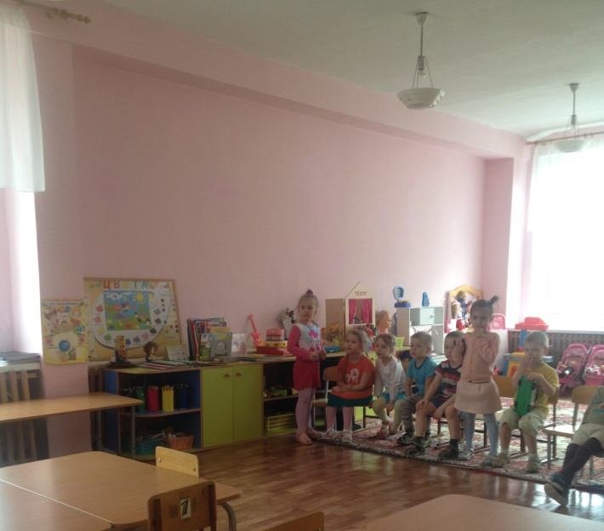
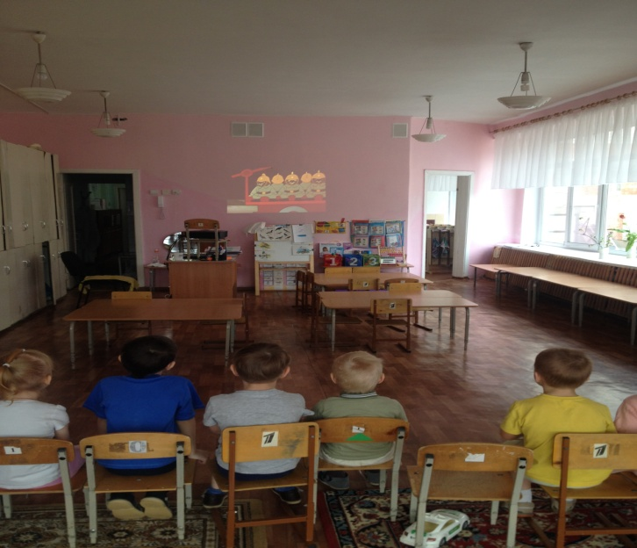
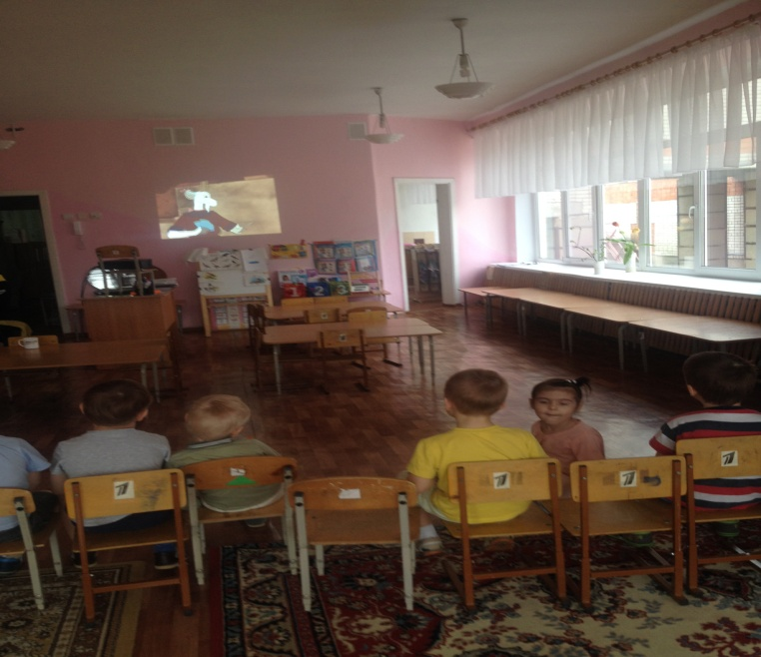
Сказки веселей смотреть

Slide 15
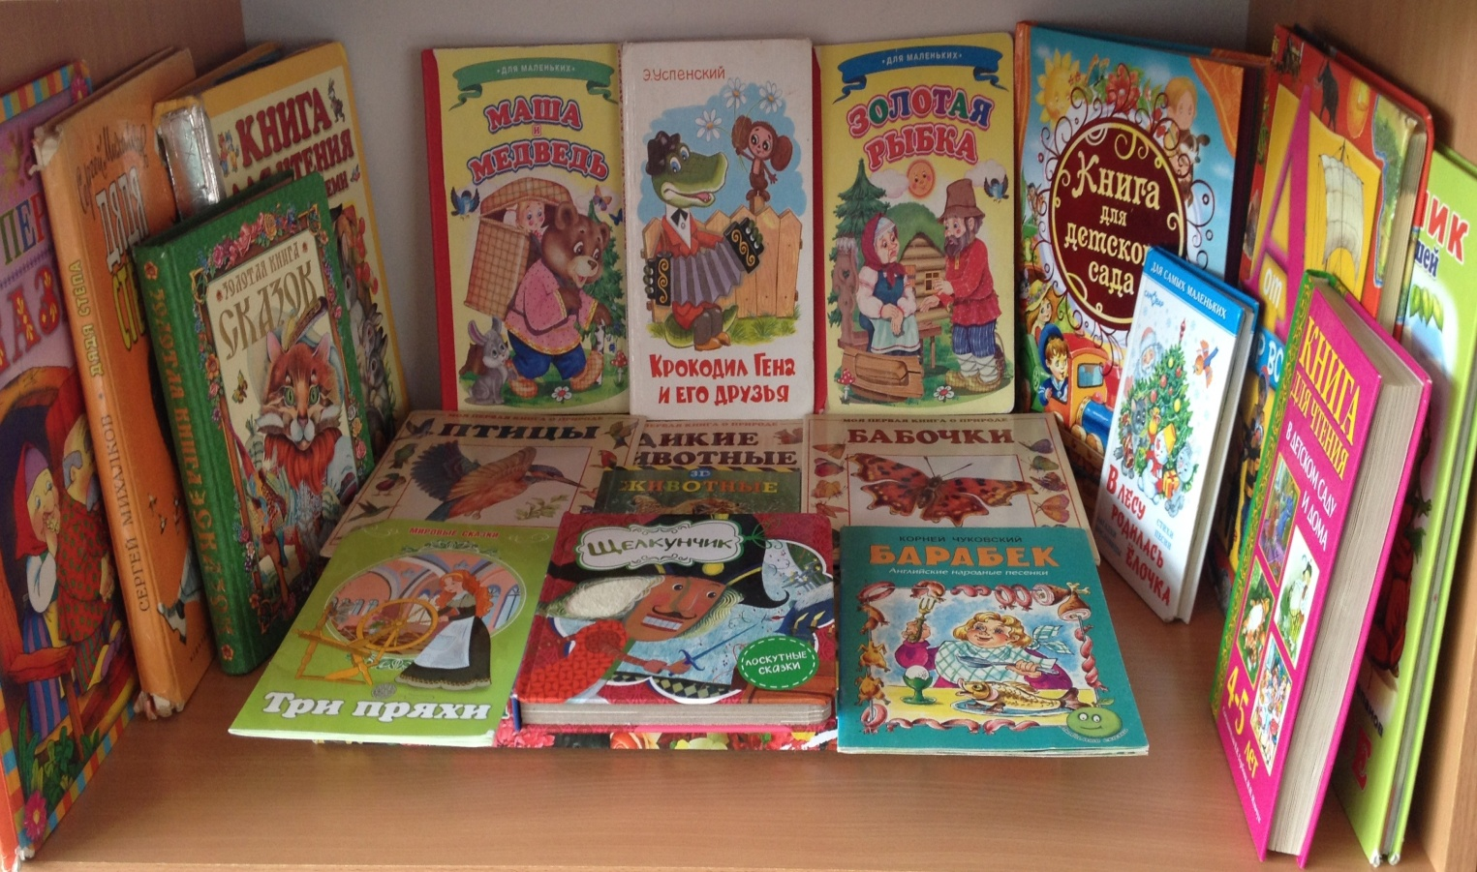
Наши книжки и тетрадки Будут все всегда в порядке Уголок для них найдем Мини-библиотекой назовем

Slide 16
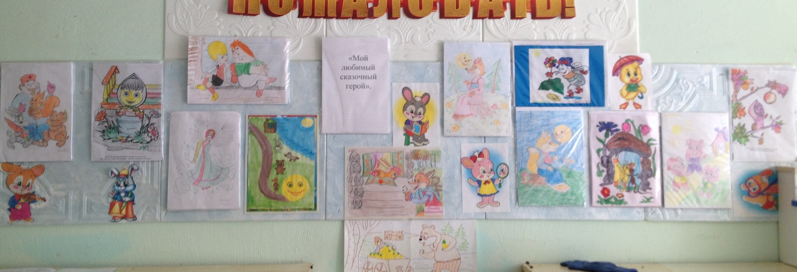
Сказок знаю много я Знают все мои друзья Любимые сказки нарисую И друзьям их покажу

Slide 17
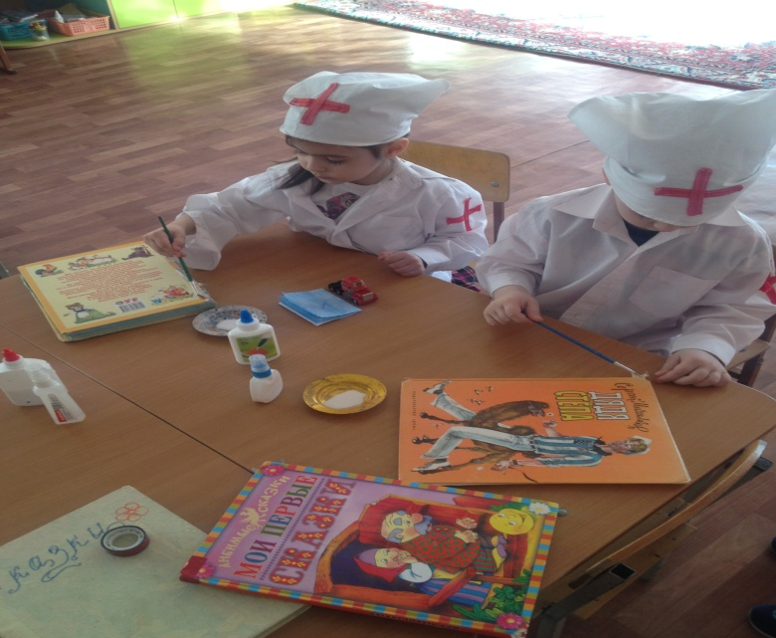
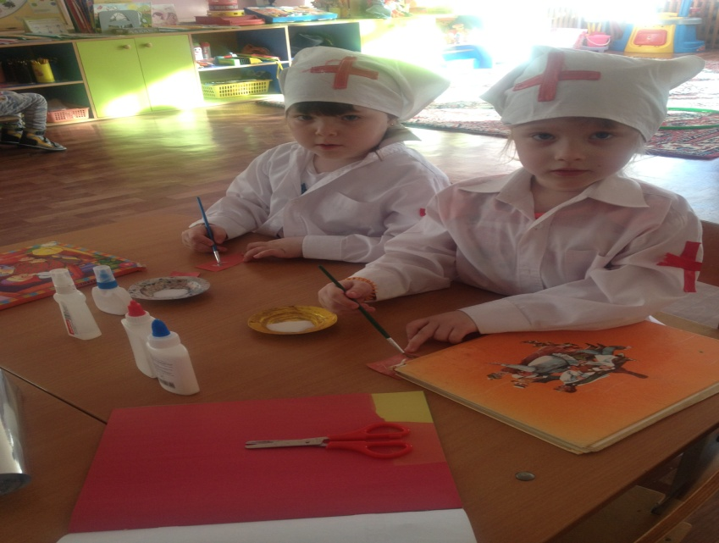
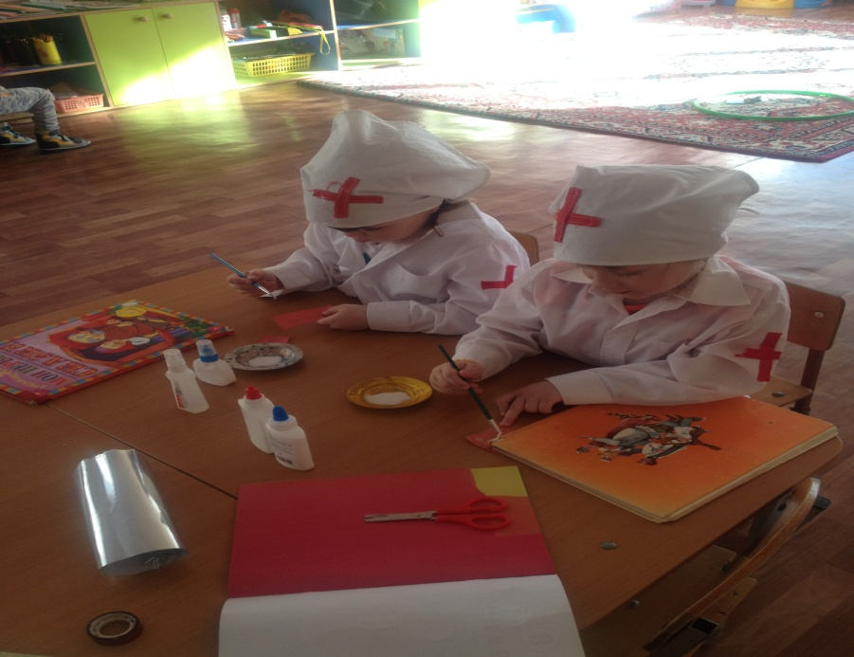
«Книжкина больница» (ремонт книг).

Slide 18
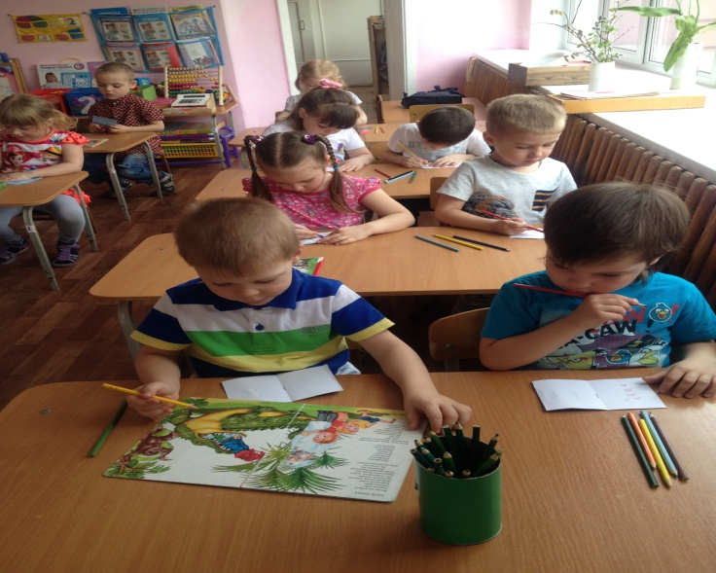
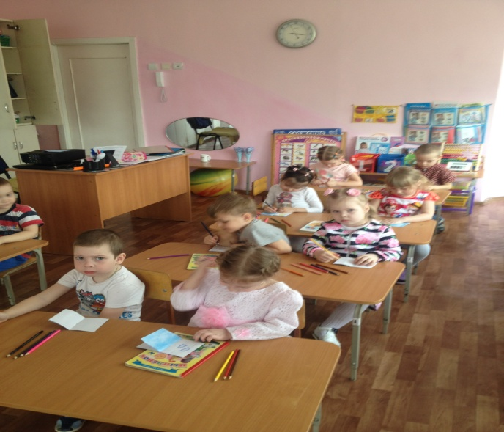
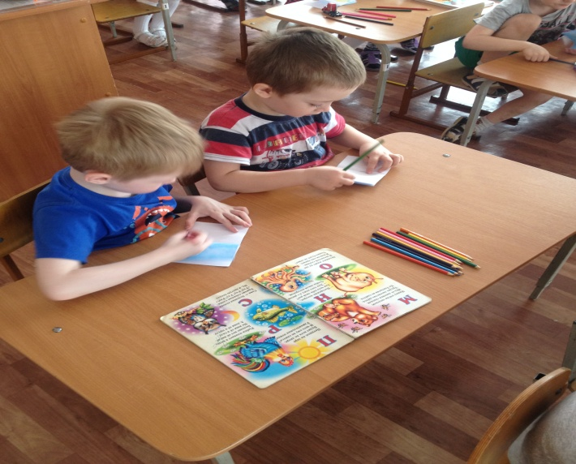
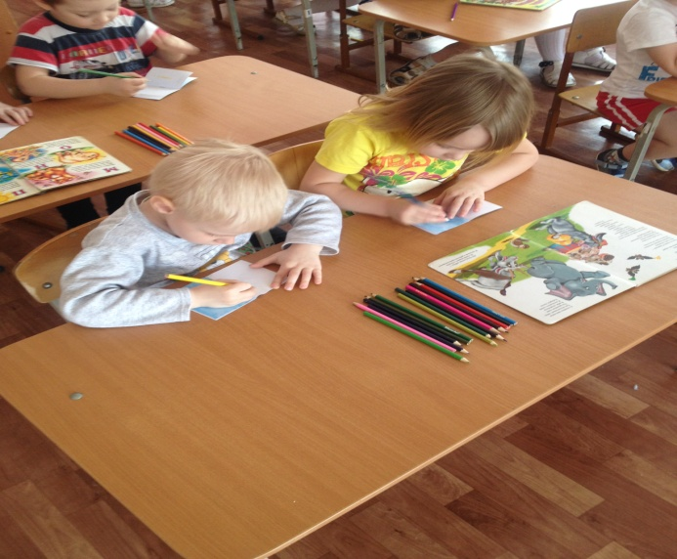
ВОТ МЫ АВТОРЫ КАКИЕ

Slide 19
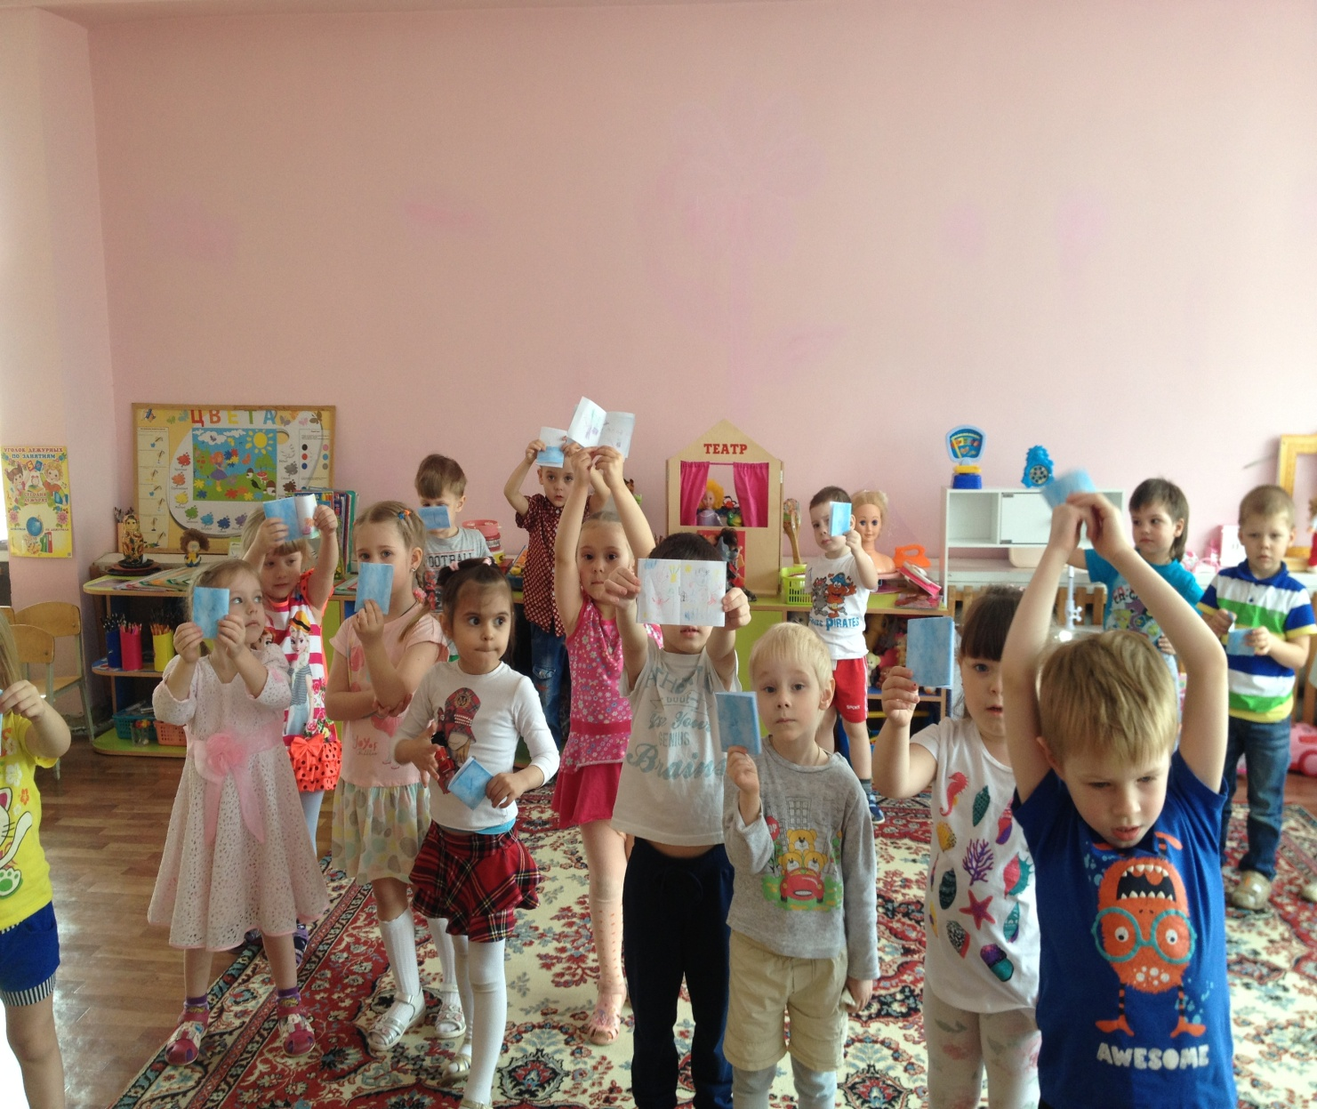
Книга у нас у каждого своя

Slide 20
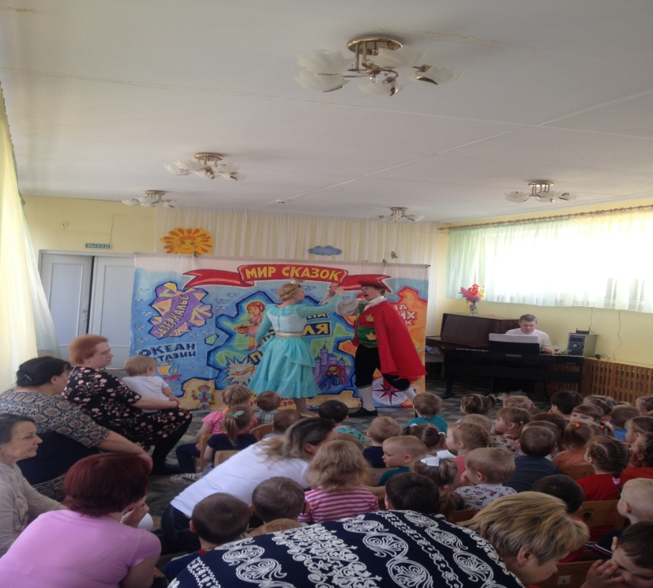
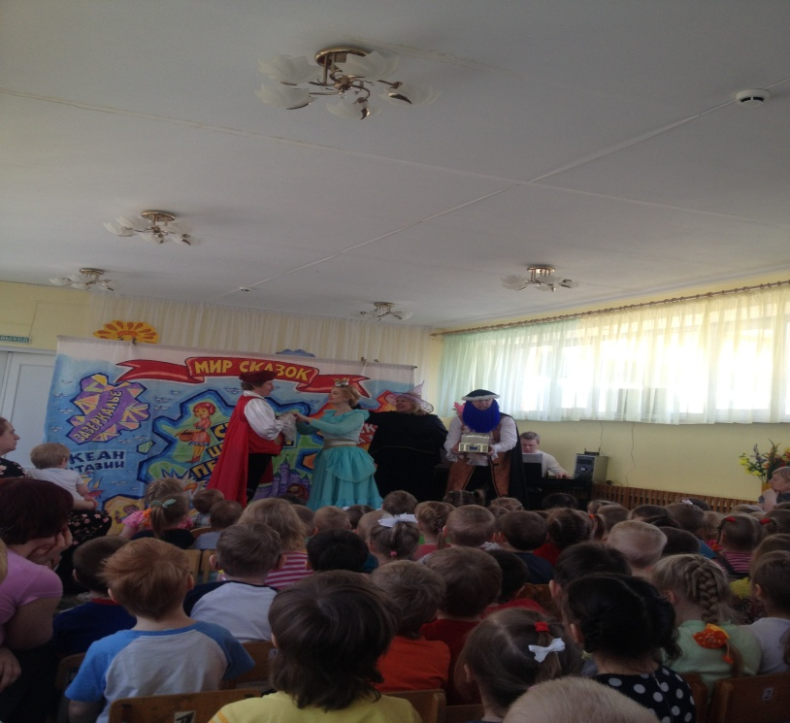
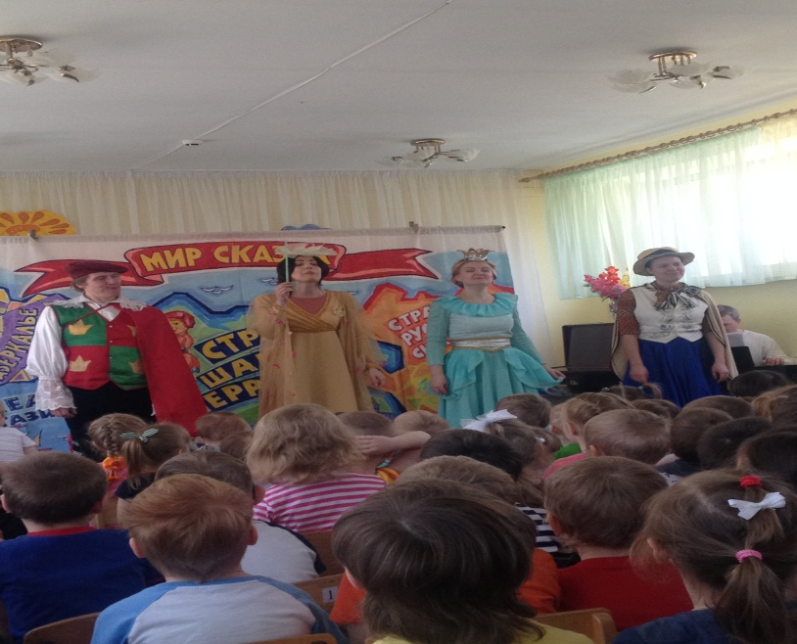
Сказка у нас в гостях

Slide 21
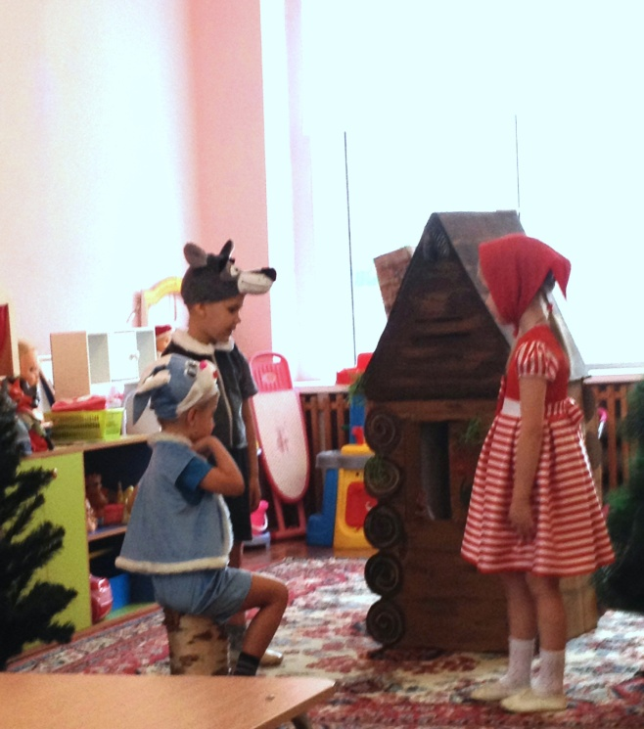
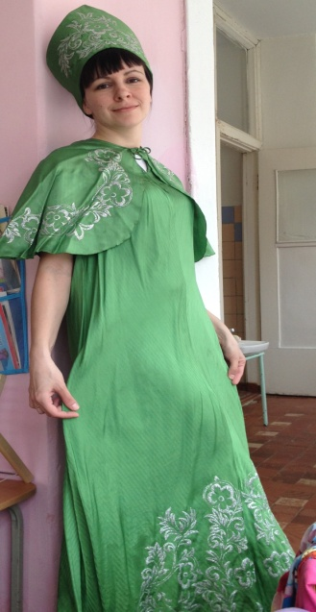
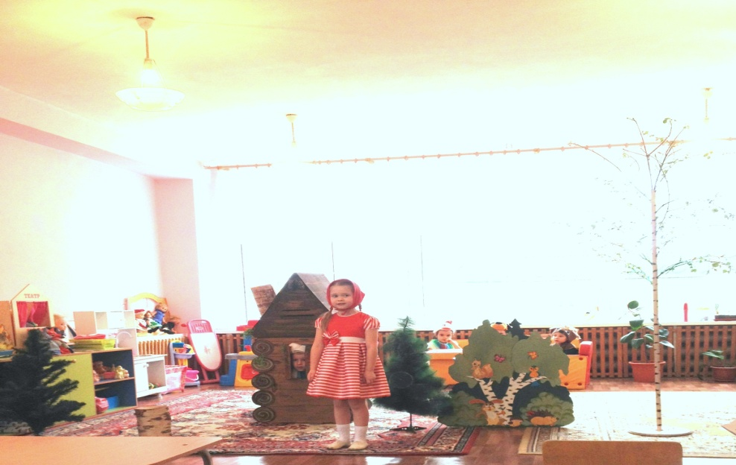
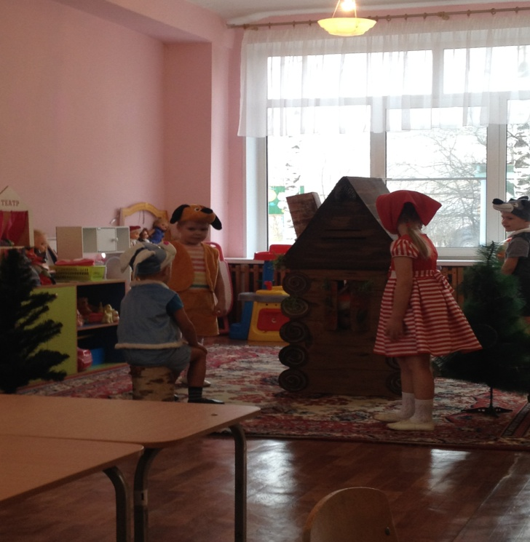
А какие же мы сказочные герои….

Slide 23
Результат реализации проекта:
1. В результате проекта дети познакомились с творчеством детских писателей.
2. Дети научились узнавать на репродукциях и фотографиях писателей и поэтов.
3. Дети познакомились с иллюстраторами детской книги.
4. Были организованы для детей тематические выставки.
5. Дети научились ремонтировать книги.
6. Детьми и родителями были созданы условия для показа спектакля.
7. Дети инсценировали спектакли по прочитанным сказкам.
8. Родители воспитанников познакомились с информацией по воспитанию любви к чтению.
9. Дети научились давать мотивационную оценку поступкам героев книг, понимают жанровые особенности книг. Увеличилось количество прочитанного литературного материала.

